Slide 1





Interactions Homme-Machines
Web sémantique
Web sémantique. Web2: impact sur les IHM. Plasticité.
Réalisé par :
BARRY Thierno Boubacar
PLS
Proposée par :
Mme Catherine RECANNATI
2018-2019

Slide 2
Introduction
Web sémantique
Cette dernière décennie a connu une évolution considérable de la gigantesque toile qu'est le web, marquée par la croissance permanente des données et des ressources qui y sont exploitées, ce qui rend très difficile leur localisation et leur gestion, d'autant plus que le web actuel ne peut en aucun cas interpréter leurs sémantiques.
C'est dans cette optique, qu'est apparu le web sémantique comme une extension du web actuel pour structurer son contenu et lui donner un sens interprétable par la machine.
Cette architecture, dont le but est d'améliorer la coopération homme/machine pour une gestion plus intelligente du contenu, permettra ainsi à des agents logiciels d'effectuer des tâches et des raisonnements logiques au nom des utilisateurs qui leurs ont délégué.
On peut s'ouvrir ainsi à de nouvelles possibilités d'automatisation dans le web.

Slide 3
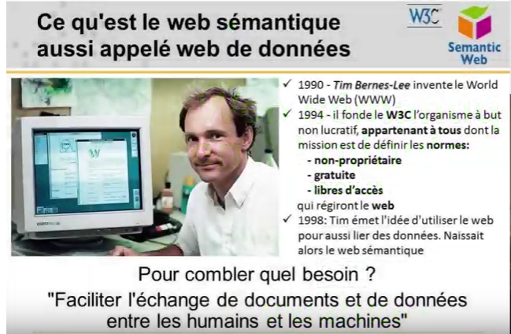
Web sémantique

Slide 4

Définition
Web sémantique
Le Web sémantique désigne un ensemble de technologies visant à rendre le contenu des ressources du World Wide Web accessible et utilisable par les programmes et agents logiciels, grâce à un système de métadonnées formelles, utilisant notamment la famille de langages développés par le W3C.

Slide 5
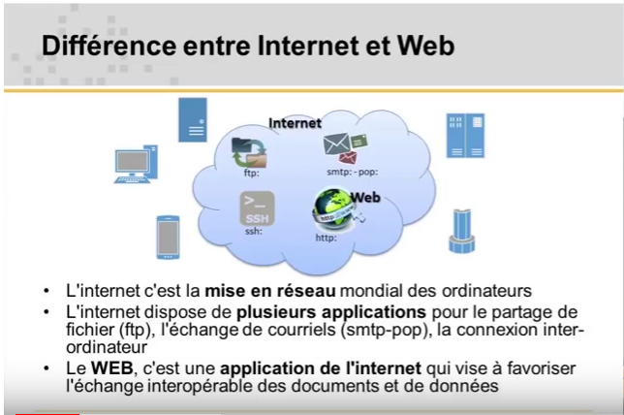
Web sémantique

Slide 6
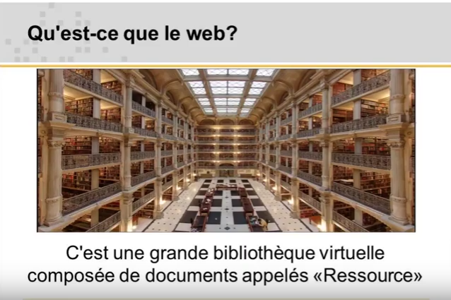
Web sémantique

Slide 7
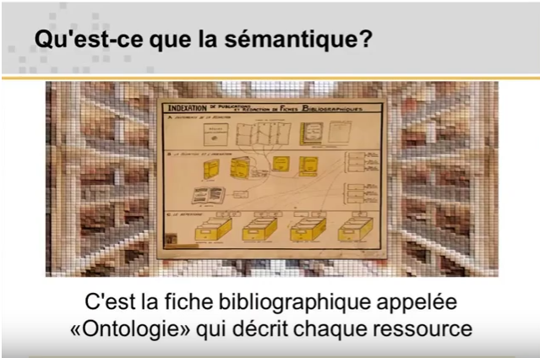
Web sémantique

Slide 8
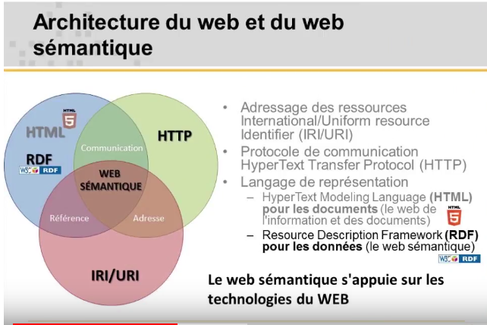

Slide 9
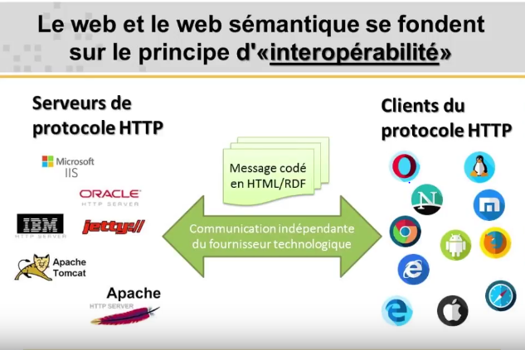
Web sémantique

Slide 10
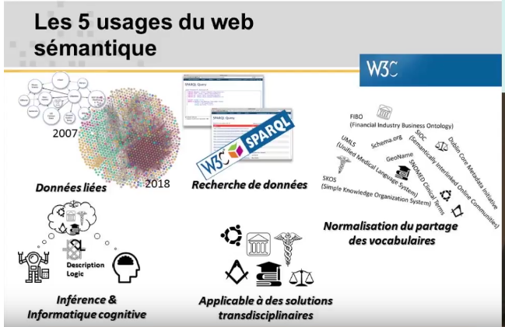
Web sémantique

Slide 11
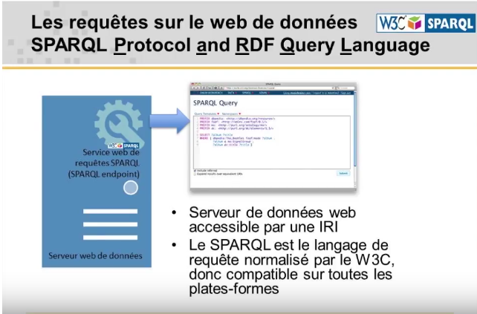

Slide 12
Web sémantique vs intelligence artificielle
Web sémantique
De par sa gestion intelligente du contenu, en se basant sur les ontologies du domaine et les bases de connaissances, le web sémantique est perçu par certains chercheurs comme de l'intelligence artificielle appliquée au réseau.
Le débat reste cependant ouvert car cette expression est interprétée d'une multitude de manières, pourtant, il existe de nombreuses différences entre ces deux technologies de l'information.
En effet, si les systèmes de représentation des connaissances en intelligence artificielle sont centralisés et que les règles ne sont pas transférables, afin de ne pas risquer de changer leurs significations, il en est tout autrement avec le web sémantique qui est considéré comme versatile et pour lequel les chercheurs acceptent les paradoxes. Par ailleurs, l'architecture de ce dernier est très repartie.

Slide 13
Principe du Web sémantique
Web sémantique
Idéalement, le système du Web sémantique doit être capable de donner une réponse complète à une question du type « Je veux partir en vacances cet été à Barcelone. J'ai un budget de 4 000 euros. Et nous avons un enfant de 8 ans ». Aujourd'hui, répondre à une telle question va exiger des heures de tri dans des listes distinctes d'hôtels et de location de voitures.
Avec le Web sémantique, la requête appellerait une réponse cohérente, méticuleusement assemblée. Le système travaillera pour vous : il vous classera tous les commentaires et trouvera, par déduction, le bon hôtel.

Slide 14
Web sémantique
Pour cela, le Web sémantique repose sur un mode de stockage des définitions, le langage descriptif RDF (Resource Definition Framework) développé par le W3C (l'organisme de standardisation du Web), qui va permettre de définir les structures (soit la définition du tag XML), et cela au moyen de propositions ou « triplets » de type sujet/verbe/complément.
Tout document sera défini par les occurrences de ces trois données. Par exemple, une définition du type « le fils de la sœur d'un individu est son neveu » sera indispensable pour rechercher quelqu'un dans un arbre généalogique.
Le XML est le support qui organise le document.
À chaque balise XML utilisée dans une page Web HTML, correspond un triplet dans RDF.

Slide 15
Web sémantique
Par ailleurs, chaque partie du triplet RDF possède un identifiant appelé URI (Uniform Resource Identifier) qui permet à l'agent intelligent de le repérer.
Les URL assurent que les concepts ne sont pas juste des mots dans un document, mais qu'ils sont attachés à une définition unique que tout le monde peut trouver sur le Web.
Ainsi, on pourra vraiment travailler en réseaux, en peer to peer, c'est-à-dire d'ordinateur à ordinateur, si les définitions sont partagées par tous.

Slide 16
Web sémantique
Définition
Objectifs
Le Web sémantique est fondé sur les protocoles et langages standards du Web :
Le protocole HTTP
Les Uniform Resource Identifiers (URI)
Le langage XML (dans le cas, majoritaire, où RDF est sérialisé en XML).
À ces standards s'ajoutent ceux qui sont propres au Web sémantique :
RDF (Resource Description Framework): modèle conceptuel permettant de décrire toute donnée ;
RDF Schema : langage permettant de créer des vocabulaires, ensembles de termes utilisés pour décrire des choses ;
OWL : langage permettant de créer des ontologies, vocabulaires plus complexes servant de support aux traitements logiques (inférences, classification automatique…) ;
SPARQL: langage de requêtes pour obtenir des informations à partir de graphes RDF.
2

Slide 17
Web sémantique
Définition
Objectifs & Finalités
Utiliser les agents du web pour traiter des données (ex : faciliter l’indexation par Google Search)
Communiquer / utiliser des données du web pour enrichir les bases de connaissances maisons (ex. Ville intelligente : recueillir des données GPS globales pour offrir des services de gestion de la circulation )
Communique / Utiliser les données maisons pour enrichir la base de données de connaissances du web (ex. gouvernement ouvert : ouvrir l’accès aux données publiques pour un traitement par les utilisateurs du web )
2

Slide 18
Web sémantique
Définition
Objectifs & Finalités
Transformer le web en un vaste "espace d'échanges de ressources entre machines, permettant l'exploitation de grands volumes d'informations et de services variés
Libérer les utilisateurs d'une partie du travail de recherche et d'exploitation des résultats, grâce à des capacités accrues de :
  Recherche d'information
  Intégration de sources d'information
  Découverte, d'exploitation et de combinaisons de services
  Raisonnement des machines
2

Slide 19
Web sémantique
Avantages du web semantique
Les avantages que le web sémantique vous apporte
Vous devez savoir que le web sémantique est nécessaire pour plusieurs fonctions. Par exemple, il peut rendre les moteurs de recherche plus ingénieux. Si vous avez des documents multimédias, il est devenu possible pour votre machine de les qualifier et de les exploiter.
Avec le web sémantique, les utilisateurs ont la possibilité de bâtir des outils multilingues et multiculturels.
Les avantages sont très divers. Mais le plus important est de savoir que cela vous facilitera la gestion de votre site d’une manière différente.
6

Slide 20
Web sémantique
Vous pouvez travailler directement avec des bases de données qui sont connectées via des liens. Ainsi, vous ne vous concentrez plus exclusivement sur les documents, mais sur les données brutes.
Il est ainsi plus aisé pour les usagers de coupler et partager des données entre eux. Vos données ont plus de sens, car avec le web sémantique, il y a une explication aux images. Cela facilite également la recherche documentaire effectuée par les internautes.

Slide 21
Web sémantique
Application du web sémantique
Normalisation de l’indexation : langages permettant de décrire et d'indexer le contenu des documents :
Classifications
Ontologies
6

Slide 22
Web sémantique
Application du web sémantique
Classifications
Langage de traitement/classification sémantique
Système organisé et hiérarchisé de classification d’«objets »
Les classifications sont utilisées dans tous les domaines d’activités humaines (les espèces
vivantes, les maladies, les produits ou services, les documents dans une bibliothèque…)
Elles apportent cependant un éclairage utile aux réflexions sur la nature de la connaissance et les processus cognitifs mis en jeu
Les classifications sont donc importantes pour organiser les connaissances.
Classer les objets/connaissances
6

Slide 23
Web sémantique
Application du web sémantique
Ontologies
Ensemble structuré des termes et concepts représentant le sens d'un champ d'informations ou les éléments d'un domaine de connaissances.
Modèle de données représentatif d'un ensemble de concepts dans un domaine
Relations entre ces concepts.
Le terme est utilisé par analogie avec le concept philosophique, d'ontologie (de onto-, tiré du grec « étant », participe présent du verbe « être ») qui est l'étude de l'être en tant qu'être, c'est-à-dire l'étude des propriétés générales de ce qui existe.
=> L'objectif premier d'une ontologie est de modéliser un ensemble de connaissances dans un domaine donné, qui peut être réel ou imaginaire.
6

Slide 24
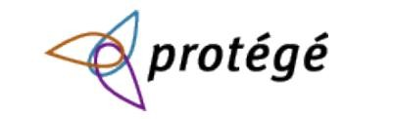
Web sémantique
Applications du web sémantique
Protégé
Construire une ontologie pour un domaine donné
Définir des formulaires d’entrée de données
Acquérir des données à l’aide de ces formulaires sous forme d’instances de cette ontologie.
Librairie Java qui peut être étendue pour :
Créer de véritables applications à bases de connaissances en utilisant un moteur d’inférence pour raisonner
Déduire de nouveaux faits par application de règles d’inférence aux instances de l’ontologie et à l’ontologie elle même (méta- raisonnement).
6

Slide 25
Définition
Web sémantique
Le web 2.0 désigne la nouvelle étape de l'évolution d'Internet à partir des années 2000.
L'apparition d'interfaces innovantes et de facilités d'utilisation de l'outil web par les internautes, malgré la complexification de la technologie, a en effet donné lieu
au web 2.0.
La multiplication des échanges via le net est l'atout majeur de cette évolution médiatique. Plateformes d'échange, réseaux sociaux et sites collaboratifs mettant en avant la particularité du web 2.0, qui est de se tourner davantage vers les internautes, en les faisant passer du statut de spectateur de différentes pages web à celui d'acteur de celles-ci.
L'utilisation des fonctions participatives de cette nouvelle génération du web est en outre un avantage considérable pour le développement de techniques commerciales.
9

Slide 26
Web 2.0 et impacts sur lesIHM & Plasticité
Plasticité
Technique
Utilisation de technologies qui sont combinées (ergonomie des sites Web et interfaces utilisateurs, feuilles de style CSS, syndication de contenu, utilisation d’Ajax) ; transition vers des applications Web pour les utilisateurs
Sociale
Interactions entre les utilisateurs et le partage (blogs, wikis, réseaux sociaux)
Relative aux données collectées
Interopérabilité (Dataportability, OpenSocial).
Diffusion
Visualisation de données
13

Slide 27
Impact du web 2.0 sur les IHM
Plasticité
Capacité d’adaptation d’une IHM : à la conception / exécution
Au contexte d’usage : langage, plate-forme logicielle/matérielle, utilisateur, environnement, ...
Dans le respect de la valeur attendue par l’utilisateur cible : utilisabilité, ergonomie
13

Slide 28
Conclusion
En résumé:
Le web sémantique permet d’attribuer un sens aux ressources du web
L’ontologie est le fichier interopérable qui sert à coder la donnée et la sémantique des ressources
Le SPARQL est utilisé pour faire des requêtes sur le web
Les 5 usages du web sémantique sont:
les données liées
la recherche de données
la normalisation et le partage de vocabulaire
la répartition d’agents cognitifs sur le web
l’applicabilité à des solutions transdisciplinaires
L’enjeu primordial des moteurs de recherches et d’offrir un meilleur service à l’utilisateur et ceci grâce à l’évolution du Web Sémantique ainsi qu’aux différentes technologies qui servent à améliorer les interactions et les interfaces utilisateurs.
13

Slide 29
Webographie
http://slideplayer.fr/slide/1685694/
https://www.slideserve.com/antoinette/web-s-mantique
https://www.sites.univ-rennes2.fr/urfist/recherche_information_websemantique https://bu.univ-ouargla.dz/master/pdf/Master-GHORFA-AIADI.pdf?idmemoire=675 http://www1.montpellier.inra.fr/mistea/publications/masterthesisAT.pdf
https://www.youtube.com/watch?v=CHpZCYH4cOM
https://www.journalducm.com/web-semantique-seo/
13

Slide 30
Merci pour votre attention

